Slide 1
计算机网络-2024年秋 传输层（2）：可靠传输
黄群
huangqun@pku.edu.cn

Slide 2
TCP概述
提供的服务
TCP服务模型：
在一对通信的进程之间提供一条理想的字节流管道
点到点通信:
仅涉及一对通信进程
全双工：
可以同时双向传输数据
可靠、有序的字节流：
不保留报文边界
需要的机制
建立连接:
通信双方为本次通信建立数据传输所需的状态（套接字、缓存、变量等）
可靠数据传输：
流水线式发送，报文段检错，丢失重传
流量控制:
发送方不会令接收方缓存溢出
拥塞控制:
发送方不会造成网络拥塞

Slide 3




可靠传输概念
网络核心：不可靠信道
源
目的
数据包
数据包

Slide 4
可靠传输概念
网络核心：不可靠信道
源
目的
001010
001110
001110
不可靠信道：外部信号干扰导致比特错误（数据损坏）

Slide 5
可靠传输概念
网络核心：不可靠信道
源
目的
数据包
数据包
不可靠信道：链路过载导致数据丢失

Slide 6
可靠传输概念
网络核心：不可靠信道
源
目的
1
1
3
2
3
2
1
3
2
不可靠信道：多路径导致乱序

Slide 7
可靠传输概念
网络核心：不可靠信道
源
目的
数据包
可靠传输：保证数据在不可靠信道上完整、正确、有序地从源到目的进行传送

Slide 8
可靠传输问题
可靠传输不仅是TCP中的问题，在网络的各个层次都需要考虑
OSI模型中的链路层
各类基于UDP的应用层协议（如TFTP）
5G通信
时延敏感网络
远程直接内存访问（Remote Direct Memory Access，RDMA）

Slide 9
本节课关注的可靠传输
计算机网络中对底层不可靠信道的假设
通讯链路会丢失信息
消息会发生乱序
通讯数据在传输过程中可能发生随机的错误，但能通过校验技术进行检测
不考虑的场景
数据在通信中可能遭到有意的篡改，且无法通过校验检测
收到的数据可能不是来自发送方，而是某第三方编造

Slide 10
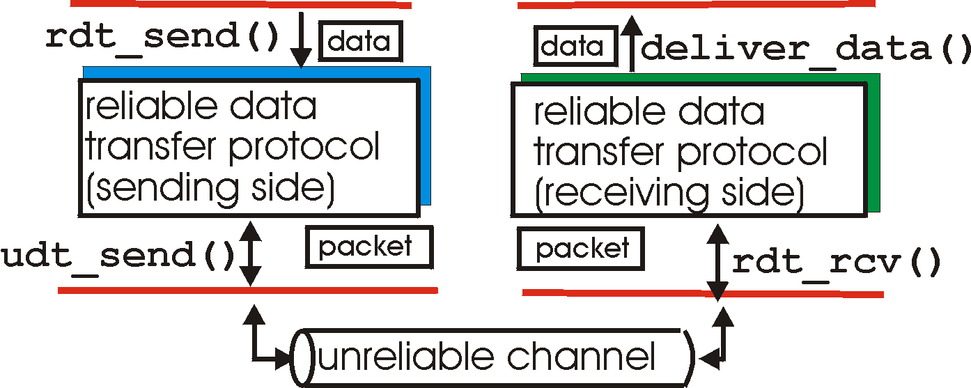
可靠传输的形式化描述
发送方
接收方
不可靠信道

Slide 11
可靠传输的形式化描述
如何实现？
如何调用？
deliver_data():由可靠传输协议调用，将数据交给上层
rdt_send(): 由上层调用 (如应用程序)，处理上层待发送数据
可靠传输协议 （发送方）
可靠传输协议 （接收方）
发送方
接收方
不可靠信道
如何调用？
如何实现？
udt_send(): 由可靠传输协议调用，将数据包交给不可靠信道传输
rdt_rcv(): 当数据到达时，由下层不可靠信道调用

Slide 12
学习可靠传输的方法（1）
从最简单的场景开始，考虑如何设计可靠性协议
先达成可靠性，然后优化性能
场景1
不出错，也不丢包
场景2
出错，但不丢包
场景3
可能出错，也可能丢包
性能优化
+
乱序处理

Slide 13
学习可靠传输的方法（2）
可靠性机制是分布式算法：发送方、接收方各自都应执行相应操作，协同保证可靠性
发送方或者接收方的功能，可以用有限状态机（FSM）进行表示
初始状态
引起状态转移的事件
由事件引发的相应动作
状态的变化仅由事件引起
状态
1
状态
2
事件
动作

Slide 14
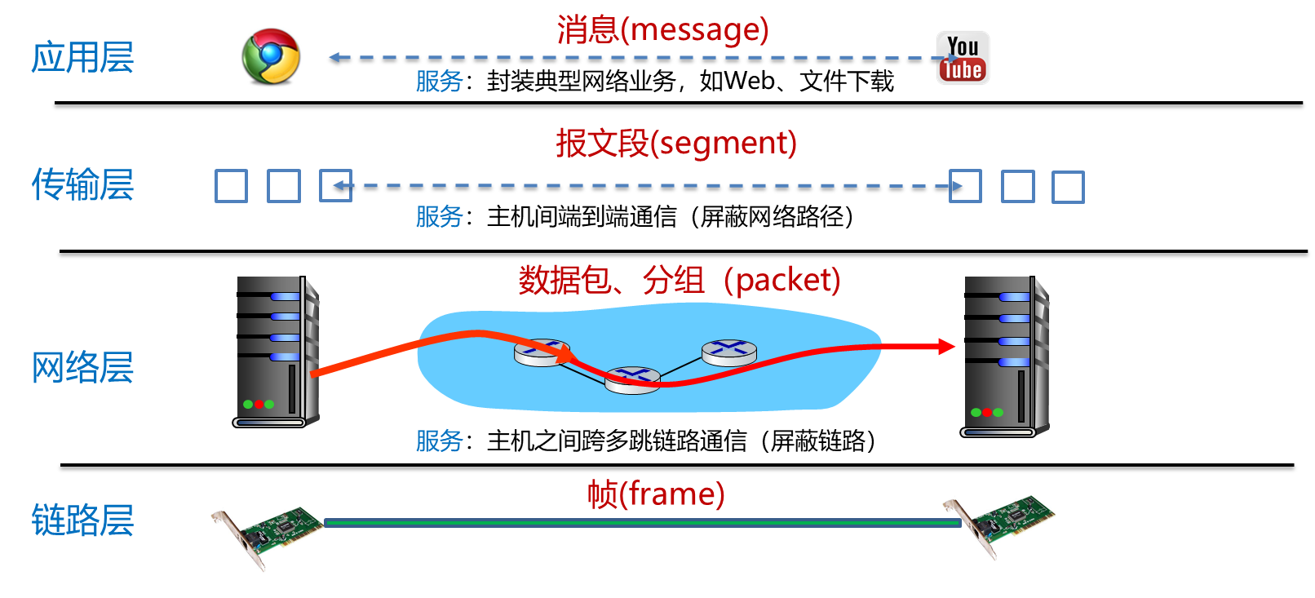
术语说明
各个网络层次，对于所传数据有不同名称
本章节统一使用packet指代传输的数据单元
大部分现代文献资料也都用packet指应用层以下的数据

Slide 15
目录
一般的可靠性方案
完美信道：rdt 1.0
有错但不丢包信道：rdt 2.0，rdt 2.1，rdt 2.2
有错且丢包信道：rdt 3.0
一般可靠性方案的性能优化
流水线传输
回退N算法（GBN）
选择重传算法（SR）
TCP可靠性方案

Slide 16
场景1：完美信道 - 乌托邦协议(rdt 1.0)
假设
完美信道：报文不会丢失或受损
始终就绪：发送方/接收方的网络层始终处于就绪状态
瞬间完成：发送方/接收方能够生成/处理无穷多的数据
乌托邦：完美但不现实的协议(rdt 1.0)
不处理任何流量控制或纠错工作
接近于无确认的无连接服务

Slide 17
场景1：完美信道 - 乌托邦协议(rdt 1.0)
发送方
在循环中不停发送
从上一层获得数据
封装成数据包
交给下一层
完成一次发送
接收方
在循环中持续接收
等待数据到达
从下一层获得数据包
解封装，将数据传递给上一层
完成一次接收
while (true) {
from_upper_layer(&data);
packet = make_pkt(data);
to_lower_layer(packet);
}
while (true) {
wait_for_event(&event);
from_lower_layer(&packet);
extract_data(packet, &data);
to_upper_layer(data);
}

Slide 18
场景1：完美信道 - 乌托邦协议(rdt 1.0)
对应的发送方与接收方状态机
Wait for call from above
rdt_send(data)
Wait for call from below
rdt_rcv(packet)
extract (packet,data)
deliver_data(data)
packet = make_pkt(data)
udt_send(packet)
发送方
接收方

Slide 19
目录
一般的可靠性方案
完美信道：rdt 1.0
有错但不丢包信道：rdt 2.0，rdt 2.1，rdt 2.2
有错且丢包信道：rdt 3.0
一般可靠性方案的性能优化
流水线传输
回退N算法（GBN）
选择重传算法（SR）
TCP可靠性方案

Slide 20
场景2：有错但不丢包信道
假设
信道传输时，数据包中某些比特会发生0-1翻转，但可以被校验检测
网络核心：不可靠信道
源
目的
001010
001110
检测出错！
001110

Slide 21


现实生活中的类似场景：打电话
语音信号带杂音
听不清
“喂？请再说一遍”
重复内容

Slide 22
现实生活中的类似场景：打电话
正常语音
听的清楚
“嗯，好！”
下一句话

Slide 23
思想方法：自动重传请求
自动重传请求（ARQ, Automatic Repeat reQuest）: 基于反馈的重传
三要素：（接收方）差错检测、（接收方）反馈、（发送方）重传
发送数据
检测错误
反馈
重复内容 / 新数据
发送方
接收方

Slide 24
rdt 2.0协议
反馈内容
acknowledgements (ACKs): 接收方告诉发送方，收到正确数据包
negative acknowledgements (NAKs): 接收方告诉发送方，收到数据有错误
rdt 2.0协议
接收方
若检测数据包有错，返回NAK
否则，完成接收后，回复ACK
发送方：发送一个数据包后暂停，等待ACK或NAK到达后发送下一个包
ACK与NAK的内容是不重要的：哑帧（dummy frame）

Slide 25

场景2：停等式协议 (rdt 2.0)
发送方
接收方
rdt2.0是最简单的ARQ协议
此类协议又称停-等式协议（stop-and-wait）
发送1个报文后就停下，等待后再发
等待确认
数据帧
哑帧ACK
出错
时间
哑帧NAK
...

Slide 26
场景2：rdt 2.0的FSM表示
rdt_send(data)
snkpkt = make_pkt(data, checksum)
udt_send(sndpkt)
接收方
rdt_rcv(rcvpkt) &&
isNAK(rcvpkt)
Wait for call from above
Wait for ACK or NAK
rdt_rcv(rcvpkt) &&
corrupt(rcvpkt)
udt_send(sndpkt)
udt_send(NAK)
rdt_rcv(rcvpkt) && isACK(rcvpkt)
Λ
Wait for call from below
发送方
rdt_rcv(rcvpkt) &&
notcorrupt(rcvpkt)
extract(rcvpkt,data)
deliver_data(data)
udt_send(ACK)

Slide 27
场景2：rdt 2.0的FSM表示
rdt_send(data)
snkpkt = make_pkt(data, checksum)
udt_send(sndpkt)
rdt_rcv(rcvpkt) &&
isNAK(rcvpkt)
Wait for call from above
Wait for ACK or NAK
rdt_rcv(rcvpkt) &&
corrupt(rcvpkt)
udt_send(sndpkt)
udt_send(NAK)
rdt_rcv(rcvpkt) && isACK(rcvpkt)
Wait for call from below
Λ
rdt_rcv(rcvpkt) &&
notcorrupt(rcvpkt)
extract(rcvpkt,data)
deliver_data(data)
udt_send(ACK)

Slide 28
场景2：rdt 2.0的FSM表示
rdt_send(data)
snkpkt = make_pkt(data, checksum)
udt_send(sndpkt)
rdt_rcv(rcvpkt) &&
isNAK(rcvpkt)
Wait for call from above
Wait for ACK or NAK
rdt_rcv(rcvpkt) &&
corrupt(rcvpkt)
udt_send(sndpkt)
udt_send(NAK)
rdt_rcv(rcvpkt) && isACK(rcvpkt)
Wait for call from below
Λ
rdt_rcv(rcvpkt) &&
notcorrupt(rcvpkt)
extract(rcvpkt,data)
deliver_data(data)
udt_send(ACK)

Slide 29
场景2：rdt 2.0的缺陷
问题：如果ACK或NAK出错
检测出ACK或NAK有错后，发送方不知道接收方的状况
选择1：发送方通知接收方重传ACK或NAK
缺陷：通知本身也可能出错，陷入死循环
选择2：采用更复杂的校验技术，不仅可以检测差错，还能纠正差错
缺陷：额外的计算与传输开销
选择3：发送方直接重传
缺陷：接收方收到多份数据

Slide 30
场景2：rdt 2.1
问题：如果ACK或NAK出错
检测出ACK或NAK有错后，发送方不知道接收方的状况
选择1：发送方通知接收方重传ACK或NAK
缺陷：通知本身也可能出错，陷入死循环
选择2：采用更复杂的校验技术，不仅可以检测差错，还能纠正差错
缺陷：额外的计算与传输开销
选择3：发送方直接重传
缺陷：接收方收到多份数据
发送方
在数据包中加上序号Seq，区分不同数据包
额外操作
接收方
忽略序号重复的数据包

Slide 31
场景2：rdt 2.1
问题1：重传（方案3）与复杂编码（方案2）的优势？
方案2：每个ACK/NAK都需要解码，开销大
方案3：只在出错时重传
问题2：序号值范围多大？
在停等协议下，序号seq只需要区分当前数据包是否是前一次发送的重传，1 bit足够
前一次发送的seq=0，重传继续seq=0，下一个数据包seq=1
前一次发送的seq=1，重传继续seq=1，下一个数据包seq=0

Slide 32
场景2：rdt 2.1
发送方:
每个数据包加入序列号seq
Seq取值0或1
检查ACK/NAK是否正确
相比于rdt 2.0，FSM中状态数量翻倍
需要区分当前要发送的数据包seq=0还是seq=1
接收方:
相比于rdt 2.0，FSM中状态数量也翻倍
需要区分等待的下一个数据包seq=0还是seq=1
接收方不知道上次ACK/NAK是否被发送方收到
如果到达数据包seq与等待的不一致，则为重复数据包

Slide 33
场景2：rdt 2.1发送方FSM
rdt_send(data)
sndpkt = make_pkt(0, data, checksum)
udt_send(sndpkt)
rdt_rcv(rcvpkt) &&
( corrupt(rcvpkt) ||
isNAK(rcvpkt) )
Wait for call 0 from above
Wait for ACK or NAK 0
udt_send(sndpkt)
rdt_rcv(rcvpkt)
&& notcorrupt(rcvpkt)
&& isACK(rcvpkt)
rdt_rcv(rcvpkt)
&& notcorrupt(rcvpkt)
&& isACK(rcvpkt)
Λ
Λ
Wait for ACK or NAK 1
Wait for
call 1 from above
rdt_rcv(rcvpkt) &&
( corrupt(rcvpkt) ||
isNAK(rcvpkt) )
rdt_send(data)
udt_send(sndpkt)
sndpkt = make_pkt(1, data, checksum)
udt_send(sndpkt)

Slide 34
场景2：rdt 2.1接收方FSM
rdt_rcv(rcvpkt) && notcorrupt(rcvpkt)
&& has_seq0(rcvpkt)
extract(rcvpkt,data)
deliver_data(data)
sndpkt = make_pkt(ACK, chksum)
udt_send(sndpkt)
rdt_rcv(rcvpkt) && (corrupt(rcvpkt)
rdt_rcv(rcvpkt) && (corrupt(rcvpkt)
sndpkt = make_pkt(NAK, chksum)
udt_send(sndpkt)
sndpkt = make_pkt(NAK, chksum)
udt_send(sndpkt)
Wait for
0 from below
Wait for
1 from below
rdt_rcv(rcvpkt) &&
not corrupt(rcvpkt) &&
has_seq1(rcvpkt)
rdt_rcv(rcvpkt) &&
not corrupt(rcvpkt) &&
has_seq0(rcvpkt)
sndpkt = make_pkt(ACK, chksum)
udt_send(sndpkt)
sndpkt = make_pkt(ACK, chksum)
udt_send(sndpkt)
rdt_rcv(rcvpkt) && notcorrupt(rcvpkt)
&& has_seq1(rcvpkt)
extract(rcvpkt,data)
deliver_data(data)
sndpkt = make_pkt(ACK, chksum)
udt_send(sndpkt)

Slide 35
场景2：进一步优化 – 不需要NAK（rdt 2.2)
rdt 2.1中，ACK与NAK不携带任何信息
rdt 2.2: 在ACK中加上最近成功接收的seq
发送方就可以判断最近发送是否成功（通过比较ACK的seq与自己的seq）
NAK就不再需要
当ACK出错或ACK.seq != seq，发送方进行重传

Slide 36
场景2：rdt 2.2发送方FSM
rdt_send(data)
sndpkt = make_pkt(0, data, checksum)
udt_send(sndpkt)
rdt_rcv(rcvpkt) &&
( corrupt(rcvpkt) ||
isACK(rcvpkt,1) )
Wait for call 0 from above
Wait for ACK or NAK 0
udt_send(sndpkt)
rdt_rcv(rcvpkt)
&& notcorrupt(rcvpkt)
&& isACK(rcvpkt,1)
rdt_rcv(rcvpkt)
&& notcorrupt(rcvpkt)
&& isACK(rcvpkt,0)
Λ
Λ
Wait for ACK or NAK 1
Wait for
call 1 from above
rdt_rcv(rcvpkt) &&
( corrupt(rcvpkt) ||
isACK(rcvpkt,0))
rdt_send(data)
udt_send(sndpkt)
sndpkt = make_pkt(1, data, checksum)
udt_send(sndpkt)

Slide 37
场景2：rdt 2.2接收方FSM
rdt_rcv(rcvpkt) && notcorrupt(rcvpkt) && has_seq0(rcvpkt)
extract(rcvpkt,data)
deliver_data(data)
sndpkt = make_pkt(ACK, 0, chksum)
udt_send(sndpkt)
rdt_rcv(rcvpkt) &&
(corrupt(rcvpkt) ||
has_seq1(rcvpkt))
rdt_rcv(rcvpkt) &&
(corrupt(rcvpkt) ||
has_seq0(rcvpkt))
Wait for
0 from below
Wait for
1 from below
udt_send(sndpkt)
udt_send(sndpkt)
rdt_rcv(rcvpkt) && notcorrupt(rcvpkt) && has_seq1(rcvpkt)
extract(rcvpkt,data)
deliver_data(data)
sndpkt = make_pkt(ACK, 1, chksum)
udt_send(sndpkt)

Slide 38
目录
一般的可靠性方案
完美信道：rdt 1.0
有错但不丢包信道：rdt 2.0，rdt 2.1，rdt 2.2
有错且丢包信道：rdt 3.0
一般可靠性方案的性能优化
流水线传输
回退N算法（GBN）
选择重传算法（SR）
TCP可靠性方案

Slide 39
场景3：有错且可丢包信道
假设
信道不仅会出错，还会丢失数据包，导致：
数据包在传输过程中可能会丢失 ，永远不可能到达接收方
不考虑乱序
解决方案：rdt 3.0
发送方增加一个计时器(timer)，如果经过一段时间没有收到确认，发送方将超时，于是再次发送该数据包
如果数据包只是发生了延迟（而不是丢失），会导致接收方收到多个数据包
可以通过seq判断重复数据
发送方
接收方
启动计时器
丢失/出错
超时重发
启动计时器
接收
时间

Slide 40
场景3：有错且可丢包信道
Case 1：ACK丢失
A发送帧A1
B收到了A1
B生成确认ACK
ACK在传输中丢失
A超时，重发A1
B收到A1的另一个副本
Case 2：过长的延时 (long delay)
两种场景都会导致接收方收到多份数据
需要数据判重
发送方A
接收方B
发送方A
接收方B
启动计时器
A1
启动计时器
A1
接收
接收
A1
A1
超时重发
超时重发
ACK丢失
A1
A1
启动计时器
接收
启动计时器
A1
接收
A1
Case 1
Case 2
Notes:
两种情况可能产生致命问题
1. 确认丢失，导致数据帧被重传
2. 网络延时过大，计时器超时前，未能收到确认，导致重传

Slide 41
rdt3.0发送方FSM
rdt_send(data)
rdt_rcv(rcvpkt) &&
( corrupt(rcvpkt) ||
isACK(rcvpkt,1) )
sndpkt = make_pkt(0, data, checksum)
udt_send(sndpkt)
start_timer
马上重传
or
等待超时?
rdt_rcv(rcvpkt)
Λ
Λ
Wait for
call 0 from above
Wait for ACK0
timeout
udt_send(sndpkt)
start_timer
rdt_rcv(rcvpkt)
&& notcorrupt(rcvpkt)
&& isACK(rcvpkt,1)
rdt_rcv(rcvpkt)
&& notcorrupt(rcvpkt)
&& isACK(rcvpkt,0)
stop_timer
stop_timer
timeout
Wait for ACK1
Wait for
call 1 from above
udt_send(sndpkt)
start_timer
rdt_rcv(rcvpkt)
rdt_send(data)
Λ
rdt_rcv(rcvpkt) &&
( corrupt(rcvpkt) ||
isACK(rcvpkt,0) )
sndpkt = make_pkt(1, data, checksum)
udt_send(sndpkt)
start_timer
马上重传
or
等待超时?
Λ
41

Slide 42
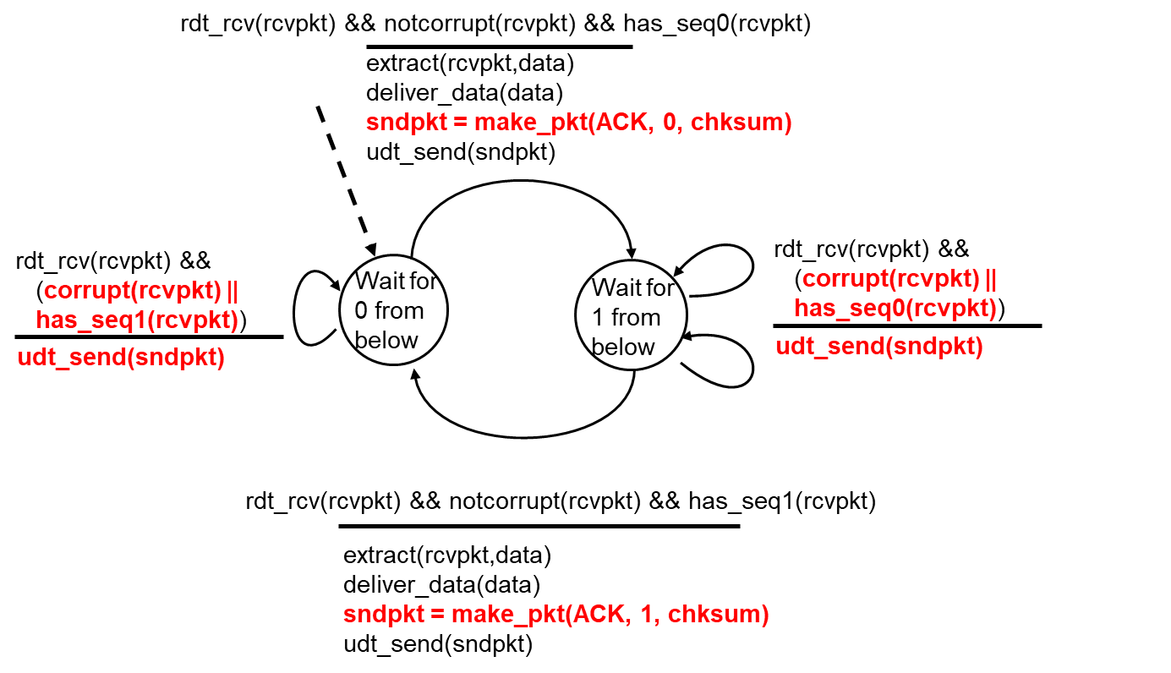
rdt 3.0接收方FSM
与rdt 2.2完全一样
rdt 3.0与rdt 2.2的区别只在于发送方增加超时重传
对于接收方，处理的都是同样的重复数据

Slide 43

rdt 3.0实例（1）
发送方
接收方
发送方
接收方
发送 pkt0
pkt0
发送 pkt0
pkt0
接收 pkt0
接收 pkt0
ack0
发送 ack0
ack0
发送 ack0
接收 ack0
接收 ack0
发送 pkt1
pkt1
发送 pkt1
pkt1
X
接收 pkt1
loss
ack1
发送 ack1
接收 ack1
超时
重传 pkt1
发送 pkt0
pkt0
接收 pkt0
pkt1
ack0
发送 ack0
接收 pkt1
ack1
发送 ack1
接收 ack1
发送 pkt0
pkt0
接收 pkt0
(a) 无丢包
ack0
发送 ack0
(b) 数据包丢失

Slide 44
rdt 3.0实例（2）
发送方
接收方
发送方
接收方
发送 pkt0
pkt0
发送 pkt0
接收 pkt0
pkt0
接收 pkt0
发送 ack0
接收 ack0
ack0
ack0
发送 ack0
发送 pkt1
pkt1
接收 ack0
接收 pkt1
发送 pkt1
pkt1
发送 ack1
接收 pkt1
ack1
发送 ack1
ack1
X
超时
重传 pkt1
loss
超时
重传 pkt1
pkt1
接收 pkt1
pkt1
接收 pkt1
接收 ack1
pkt0
(检测重复)
(检测重复)
发送 pkt0
发送 ack1
ack1
ack1
接收 pkt0
接收 ack1
发送 ack1
接收 ack1
ack0
发送 ack0
发送 pkt0
pkt0
超时重传 pkt0
pkt0
接收 pkt0
接收 pkt0
ack0
(检测重复)
ack0
发送 ack0
发送 ack0
(c) ACK丢失
(d) ACK延迟导致过早重传

Slide 45
停等式协议的效率
rdt 2.0, rdt 2.1, rdt 2.2, rdt 3.0都是停等式协议
效率的评估
F = 数据大小 (bits)
R = 信道发送速率 (bits/second)
I = 信道传播延迟（不考虑接发送端与收端处理延迟、接收端发送ACK延迟）
数据发送时间 (Time to transmit a single frame) = F/R
往返延迟 RTT =2I
停止等待协议的发送工作时间是F/R，空闲时间是RTT
信道利用率 (line utilization)=F/(F+R∙RTT)
当 F<RTT 时：信道利用率 < 50%
Notes:
提醒学生关注单工停等协议的效率问题
重点介绍信道利用率
利用信道利用率来表示协议的效率，引出后续的滑动窗口、Go Back N、选择重传等概念

Slide 46
停等式协议的效率
发送方
接收方
第一个bit开始发送, t = 0
最后一个bit发送完毕, t = F / R
第一个bit到达
RTT
收到最后一个bit，发送ACK
收到ACK，可以开始传输下一个数据包
此时, t = RTT + F / R

Slide 47
停等式协议的效率
停止等待协议的效率问题
举例: 长肥网络
Short frame length: 1000 bit frames
High bandwidth: 1 Mbps channel
Long transit time: 270 ms propagation delay (传播延迟)
长肥网络 (LFN，Long Fat Network)：如果一个网络的带宽-延迟乘积 (bandwidth-delay product) 较高（>10⁵ bits，约12 kB)，则可以被认为是长肥网络
Notes:
以长肥网络为例
说明停等协议可能消耗大部分时间来等待确认的到达

Slide 48
停等式协议的效率
信道利用率很低：
每一帧的发送时间是1毫秒(1000 bits/(1,000,000 bits/sec)). 由于传播延迟较长，发送者在541毫秒之后才能收到确认，信道利用率1/541
停止等待协议的问题是只能有一个没有被确认的帧在发送中
假如将链路看成是一根管道，数据是管道中流动的水，那么在传输延迟较长的信道上，停-等协议无法使数据充满管道，因而信道利用率很低
一种提高效率的方法：使用更大的帧
可以使用更大的帧，但是帧的最大长度受到信道比特错误率（BER，Bit Error Ratio）的限制，帧越大，在传输中出错的概率越高，将导致更多的重传
Notes:
卫星信道通信的例子中，信道利用率极低（1/541）
一种可能提高信道利用率的方式是：传输更大的帧
但是当帧变得更大，意味着帧出错的概率越高，可能需要更多的重传
引发学生思考更好的解决方案

Slide 49
目录
一般的可靠性方案
完美信道：rdt 1.0
有错但不丢包信道：rdt 2.0，rdt 2.1，rdt 2.2
有错且丢包信道：rdt 3.0
一般可靠性方案的性能优化
流水线传输
回退N算法（GBN）
选择重传算法（SR）
TCP可靠性方案

Slide 50
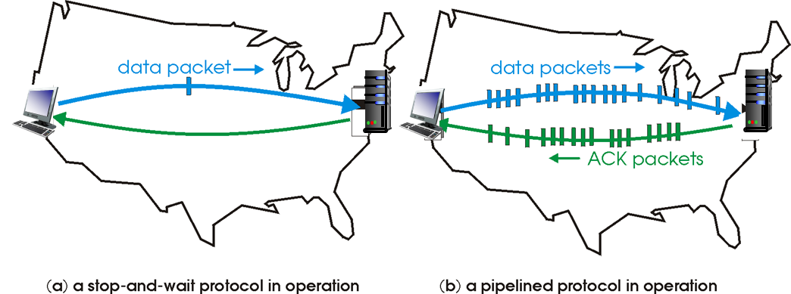
流水线传输
允许发送方在没收到确认前连续发送多个数据包
信道内有多个正在传输且未被确认的数据包

Slide 51
流水线传输
发送方
接收方
第一个bit开始发送, t = 0
最后一个bit发送完毕, t = L / R
第一个bit到达
RTT
第一个数据包到达, 发送ACK
第二个数据包到达, 发送ACK
第三个数据包到达, 发送ACK
收到ACK，开始传输下一个数据包
此时, t = RTT + L / R
3-数据包流水线的网络利用率是停等类的3倍

Slide 52
流水线传输的要点
事项1：增大序号seq的范围
每一个等待确认的数据包都需要一个唯一的seq
停等协议中的{0，1}不足够使用
seq被确认后可以复用
事项2：发送方需保存所有未被确认的数据包
事项3：处理多个数据包的丢失、损坏、超长延迟
三要素：差错检测、反馈、重传
根据“反馈+重传”的不同，有2种方法：回退N步（Go-back-N，GBN）、选择重传（Selective Repeat，SR）

Slide 53
限制最多有N个未确认数据包
降低开销
发送方：降低缓存未确认包的内存开销
接收方：避免处理速度跟不上发送速度
网络：减少带宽开销
Seq：有限bit位即可表示
N由多种机制共同决定
后续内容：流量控制、拥塞控制
又称滑动窗口机制

Slide 54
滑动窗口机制
目的
对可以连续发出的最多报文数（已发出但未确认的报文）作限制
序号使用
循环重复使用有限的报文序号
接收窗口驱动发送窗口的转动
发送窗口：其大小记作W_{T}，表示在收到对方确认的信息之前，可以连续发出的最多数据报文数
接收窗口：其大小记作W_{R} ，为可以连续接收的最多数据报文数
通常发送窗口大小=接收窗口大小

Slide 55
滑动窗口机制
发送窗口与接收窗口(窗口大小7)
已发送的报文
可发送报文
0
1
2
3
4
5
6
7
0
1
2
3
4
5
6
7
0
发送窗口
发送的最后报文序号
发出一个报文后窗口的下限前移一格
收到确认后窗口的上限前移
序列号
已接收的报文
可接收报文
0
1
2
3
4
5
6
7
0
1
2
3
4
5
6
7
0
接收窗口
最后确认的报文
接收一报文后窗口的下限前移
交付上层且发出确认后窗口的上限前移

Slide 56
滑动窗口机制
发送窗口与接收窗口(窗口大小7)
7
0
7
0
7
0
7
0
6
1
6
1
6
1
6
1
S
5
2
5
2
5
2
5
2
4
3
4
3
4
3
4
3
①发送窗口初始化为7
② 发送0,1,2
⑤收到ACK,n=0,1,2
⑥发3,4,5
7
0
7
0
7
0
7
0
6
1
6
1
6
1
6
1
R
5
2
5
2
5
2
5
2
4
3
4
3
4
3
4
3
①接收窗口初始化为7
③ 收到0,1,2
④发ACK,n=0,1,2
⑦收3,4,发ACK,n=3,4

Slide 57
确认+重传：回退N VS 选择重传
回退N（Go Back N，简称GBN）:
发送方最多可以有N个未确认数据包
接收方对多个连续数据包进行累计确认
非连续数据包暂时不确认
发送方维护1个计数器
对当前最古老数据包计时 （从该数据包成为最古老包开始计）
计数器到期时，重传所有未确认数据包
选择重传（Selective Repeat，简称SR）:
发送方最多可以有N个未确认数据包
接收方对每个数据包进行各自确认
发送方对每个数据包维护计数器
计数器到期时，只重传对应的单个未确认数据包

Slide 58
目录
一般的可靠性方案
完美信道：rdt 1.0
有错但不丢包信道：rdt 2.0，rdt 2.1，rdt 2.2
有错且丢包信道：rdt 3.0
一般可靠性方案的性能优化
流水线传输
回退N算法（GBN）
选择重传算法（SR）
TCP可靠性方案

Slide 59
回退N—设计思想
思想
当接收端收到一个出错报文或乱序报文时，丢弃后继所有序号更大的报文，并且不为这些报文发送确认
发送端超时后，重传所有未被确认的报文
要点
发送方保存所有未确认数据包
构成一个先进先出队列
seq值连续，只需维护seq的上下界
接收端无需保存数据包
只要记住下一个期望收到的seq
优劣
优点：减轻接收端负担
缺点：重传包数量大，增加发送端与信道负担

Slide 60
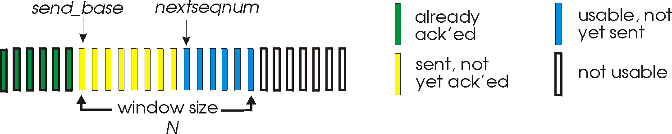
回退N：发送方
保存所有未被确认数据包（最多N个）
send_base：当前第一个未确认数据包
next_seqnum：下一个发送数据包的seq值
事件1：发送
更新next_seqnum
事件2：收到ACK(n)
更新send_base向前移动
重设计时器
事件3：超时
重传所有未确认数据包
重设计时器
事件4：收到错误ACK
包括：重复ACK、校验差错
忽略，等到超时重传

Slide 61
回退N：发送方FSM
rdt_send(data)
if (nextseqnum < base+N) {
sndpkt[nextseqnum] = make_pkt(nextseqnum,data,chksum)
udt_send(sndpkt[nextseqnum])
if (base == nextseqnum)
start_timer
}
nextseqnum++
else
refuse_data(data)
Λ
base=1
nextseqnum=1
timeout
Wait
start_timer
udt_send(sndpkt[base])
udt_send(sndpkt[base+1])
…
udt_send(sndpkt[nextseqnum-1])
rdt_rcv(rcvpkt)
&& (corrupt(rcvpkt) || getacknum(rcvpkt)<base)
rdt_rcv(rcvpkt) && notcorrupt(rcvpkt) && getacknum(rcvpkt) >= base
base = getacknum(rcvpkt)+1
If (base == nextseqnum)
stop_timer
else
start_timer

Slide 62
回退N：接收方
正常ACK：对按顺序收到的数据包发送ACK
需要维护下一个期望的seq值
错误或乱序：忽略
不缓存数据包，即使是未收到过的
重发已收到的最大seq作为ACK
rdt_rcv(rcvpkt)
&& notcurrupt(rcvpkt)
&& hasseqnum(rcvpkt,expectedseqnum)
extract(rcvpkt,data)
deliver_data(data)
sndpkt = make_pkt(expectedseqnum,ACK,chksum)
udt_send(sndpkt)
expectedseqnum++
Wait
other
udt_send(sndpkt)

Slide 63
回退N：例子
窗口大小 N=4
发送方
接收方
0 1 2 3 4 5 6 7 8
发送 pkt0
发送 pkt1
发送 pkt2
发送 pkt3
(等待)
0 1 2 3 4 5 6 7 8
接收 pkt0, 发送 ack0
接收 pkt1, 发送 ack1
接收 pkt3, 忽略, 重发 ack1
0 1 2 3 4 5 6 7 8
X
0 1 2 3 4 5 6 7 8
loss
0 1 2 3 4 5 6 7 8
接收 ack0, 发送 pkt4
接收 ack1, 发送 pkt5
0 1 2 3 4 5 6 7 8
接收 pkt4, 忽略, 重发 ack1
忽略重复ACK
接收 pkt5, 忽略, 重发 ack1
pkt 2 超时
0 1 2 3 4 5 6 7 8
发送 pkt2
发送 pkt3
发送 pkt4
发送 pkt5
0 1 2 3 4 5 6 7 8
0 1 2 3 4 5 6 7 8
接收 pkt2, 发送 ack2
接收 pkt3, 发送 ack3
接收 pkt4, 发送 ack4
接收 pkt5, 发送 ack5
0 1 2 3 4 5 6 7 8

Slide 64
目录
一般的可靠性方案
完美信道：rdt 1.0
有错但不丢包信道：rdt 2.0，rdt 2.1，rdt 2.2
有错且丢包信道：rdt 3.0
一般可靠性方案的性能优化
流水线传输
回退N算法（GBN）
选择重传算法（SR）
TCP可靠性方案

Slide 65
选择重传
设计思想
接收方对每个数据包独立确认
若发送方发出连续的若干包后，收到对其中某一包的ACK错误，或某一包的定时器超时， 则只重传该出错包或计时器超时的数据包
要点
发送端需要对每个包维护计时器
接收端需要缓存已经接收的数据包，以便按顺序交付给上一层
优劣
优点：减少重传数量
缺点：接收端缓存、发送端逐包计时器

Slide 66
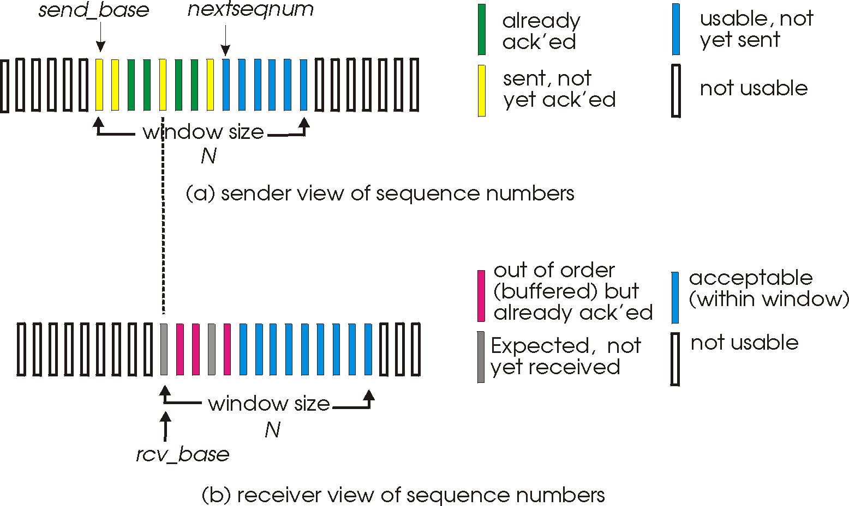
选择重传：发送端与接收端都保存数据包

Slide 67
选择重传：处理事件
发送方
接收方
事件1：发送数据
当下一个seq在窗口内，发送
事件2：数据包n到期
重传n, 重置计时器
事件3：ACK(n) ∈[sendbase,sendbase+N-1]
标记n为已接收
如果n==sendbase，更新sendbase
事件1：接收报文序列号n∈[rcvbase, rcvbase+N-1]
确认n
若n==revbase: 将一系列顺序packet交付给上一层，并更新revbase
否则：缓存n
事件2：接收报文序列号n∈[rcvbase-N, rcvbase-1]
确认n（不能忽略）
事件3：其他情形
忽略
Why?

Slide 68
选择重传：处理事件
不可用
已发未确认
已确认
可用
发送窗口
recv_base
接收方事件3：发送窗口已经推进，无需确认
接收方事件2：需要确认，以推进发送窗口
[recv_base-N, recv_base-1]
接收窗口

Slide 69
选择重传：例子
窗口大小 N=4
发送方
接收方
0 1 2 3 4 5 6 7 8
发送 pkt0
发送 pkt1
发送 pkt2
发送 pkt3
(等待)
0 1 2 3 4 5 6 7 8
接收 pkt0, 发送 ack0
接收 pkt1, 发送 ack1
接收 pkt3, 缓存, 发送 ack3
0 1 2 3 4 5 6 7 8
X
0 1 2 3 4 5 6 7 8
loss
0 1 2 3 4 5 6 7 8
接收 ack0, 发送 pkt4
接收 ack1, 发送 pkt5
0 1 2 3 4 5 6 7 8
接收 pkt4, 缓存, 发送 ack4
收到ACK 3
接收 pkt5, 缓存, 发送 ack5
pkt 2 超时
0 1 2 3 4 5 6 7 8
发送 pkt2
0 1 2 3 4 5 6 7 8
收到ACK 4
0 1 2 3 4 5 6 7 8
接收 pkt2
向上一层交付pkt2, pkt3, pkt4, pkt5
发送 ack2
0 1 2 3 4 5 6 7 8
收到ACK 5
当ACK 2收到时的处理？

Slide 70
选择重传：例子
窗口大小 N=4
发送方
接收方
0 1 2 3 4 5 6 7 8
发送 pkt0
发送 pkt1
发送 pkt2
发送 pkt3
(等待)
0 1 2 3 4 5 6 7 8
接收 pkt0, 发送 ack0
接收 pkt1, 发送 ack1
接收 pkt2, 发送 ack2
接收 pkt3, 发送 ack3
0 1 2 3 4 5 6 7 8
0 1 2 3 4 5 6 7 8
0 1 2 3 4 5 6 7 8
接收 ack0, 发送 pkt4
接收 ack1, 发送 pkt5
X
loss
0 1 2 3 4 5 6 7 8
接收 pkt4, 发送 ack4
收到ACK 3
接收 pkt5, 发送 ack5
pkt 2 超时
0 1 2 3 4 5 6 7 8
发送 pkt2
0 1 2 3 4 5 6 7 8
收到ACK 4
0 1 2 3 4 5 6 7 8
忽略 pkt2，但发送ack 2
0 1 2 3 4 5 6 7 8
收到ACK 5
此时recvbase=6，如果不发送ack 2会怎样？

Slide 71
复用seq对选择重传的影响
例子:
seq 取值: 0, 1, 2, 3
窗口大小=3
两个场景下，接收方视角完全一致
但发送方过程不同
收到ACK后的发送窗口
收到包后的接收窗口
0 1 2 3 0 1 2
pkt0
0 1 2 3 0 1 2
pkt1
0 1 2 3 0 1 2
0 1 2 3 0 1 2
pkt0
pkt2
pkt1
0 1 2 3 0 1 2
0 1 2 3 0 1 2
0 1 2 3 0 1 2
0 1 2 3 0 1 2
X
0 1 2 3 0 1 2
0 1 2 3 0 1 2
pkt2
0 1 2 3 0 1 2
X
0 1 2 3 0 1 2
超时重传 pkt0
X
0 1 2 3 0 1 2
pkt3
pkt0
X
0 1 2 3 0 1 2
0 1 2 3 0 1 2
把重传数据包当作新的seq=0数据包
pkt0
正确接收seq=0的新数据包
(a) 正常ACK
(b) ACK错误
解决方案：窗口大小不能超过seq取值空间的一半（证明）

Slide 72
GBN与SR对比
 | GBN | SR
发送方：定时器 | 1个计时器，只对最早未确认报文 | 对每个报文维护单独计时器
发送方：重传策略 | 超时重传所有未确认报文 | 只重传超时或者发生错误的单个报文
接收方：确认方式 | 累积确认 | 每个报文独立确认
接收方：失序报文处理（是否缓存接收报文） | 不缓存接收报文，通过重传所有未确认报文解决 | 缓存接收报文，将连续报文交付上层

Slide 73
一种极端场景（来自22年上课同学）
序列号范围为1到N
发送方：只有pkt1发生重传，后依次正常发送pkt2, pkt3, …, pktN
接收方：收到了重传的pkt1, 正常的pkt2, pkt3, …, pktN
但是，第一个pkt1没有丢失，而是经过漫长时间后才到达接收方
此时，接收方会把这个pkt1当作新的pkt1
重传
如何避免：
实际的TCP的N足够大
实际的网络层不允许一个pkt在网络内存活过长时间
1
1
2
3
。。。
N
严重乱序
1
2
3
。。。
N
1
新pkt1?

Slide 74
目录
一般的可靠性方案
完美信道：rdt 1.0
有错但不丢包信道：rdt 2.0，rdt 2.1，rdt 2.2
有错且丢包信道：rdt 3.0
一般可靠性方案的性能优化
流水线传输
回退N算法（GBN）
选择重传算法（SR）
TCP可靠性方案

Slide 75
TCP可靠数据传输
TCP 在不可靠的IP服务上建立可靠的数据传输
可能报文出错（但可以校验）、丢包、乱序
基本机制：流水线传输
发送端：流水线式发送数据、等待确认、超时重传
接收端：进行差错检测、确认接收
对字节建立序号，而非报文
ACK值为下一个期望的字节序号，而非当前已经收到的最后一个字节
ACK值放在正常数据包里（捎带，piggyback）
乱序处理：协议没有明确规定实现方式
接收端不缓存：可以正常工作，处理简单，但效率低
接收端缓存：效率高，但处理复杂

Slide 76

发送序号和确认序号：使用举例
主机A向主机B发送仅包含一个字符‘Ｃ’的报文段：
发送序号为42
确认序号为79（对前一次数据的确认）
主机B将字符‘Ｃ’回送给主机A：
发送序号为79
确认序号为43（对收到‘Ｃ’的确认）
主机A向主机B发送确认报文段（不包含数据）：
确认序号为80 （对收到‘Ｃ’的确认）
主机 A
主机 B
发送‘C’
Seq=42, ACK=79, data = ‘C’
确认收到
回复‘C’
Seq=79, ACK=43, data = ‘C’
确认收到
Seq=43, ACK=80
一个简单例子

Slide 77
一个高度简化的TCP协议
高度简化的TCP协议：仅考虑可靠传输机制
发送方：
定时器的使用：仅对最早未确认的报文段使用一个重传定时器（与GBN类似）
重发策略：仅在超时后重发最早未确认的报文段（与SR类似，因为接收端缓存了失序的报文段）
接收方：
确认方式：采用累积确认，仅在正确、按序收到报文段后，更新确认序号；其余情况，重复前一次的确认序号（与GBN类似）
失序报文段处理：缓存失序的报文段（与SR类似）

Slide 78
目录
一般的可靠性方案
完美信道：rdt 1.0
有错但不丢包信道：rdt 2.0，rdt 2.1，rdt 2.2
有错且丢包信道：rdt 3.0
一般可靠性方案的性能优化
流水线传输
回退N算法（GBN）
选择重传算法（SR）
TCP可靠性方案
TCP发送端
TCP接收端

Slide 79
TCP发送端：事件处理
事件1：收到应用数据：
创建并发送TCP报文段
若当前没有定时器在运行（没有已发送、未确认的报文段），启动定时器
事件2：超时:
重传包含最小序号的、未确认的报文段
重启定时器
事件3：收到ACK：
如果确认序号大于基序号（已发送未确认的最小序号）：
推进发送窗口（更新基序号）
如果发送窗口中还有未确认的报文段，重启定时器，否则终止定时器

Slide 80
TCP发送端：状态机（简化版）
data received from application above
create segment, seq. #: NextSeqNum
pass segment to IP (i.e., “send”)
NextSeqNum = NextSeqNum + length(data)
if (timer currently not running)
start timer
Λ
wait
for
event
NextSeqNum = InitialSeqNum
SendBase = InitialSeqNum
timeout
retransmit not-yet-acked segment with smallest seq. #
start timer
ACK received, with ACK field value y
if (y > SendBase) {
SendBase = y
/* SendBase–1: last cumulatively ACKed byte */
if (there are currently not-yet-acked segments)
start timer
else stop timer }

Slide 81
TCP发送端：可能的重传场景
Host A
Host B
Host A
Host B
SendBase=92
Seq=92, 8 bytes of data
Seq=92, 8 bytes of data
timeout
Seq=100, 20 bytes of data
Seq=92, 8 bytes of data
timeout
Seq=100, 20 bytes of data
ACK=100
X
ACK=100
timeout
ACK=100
ACK=120
X
ACK=120
Seq=92, 8
bytes of data
Seq=92, 8 bytes of data
SendBase=100
SendBase=120
ACK=120
Seq=120, 15 bytes of data
ACK=100
SendBase=120
ACK丢失，重传报文段
过早超时，仅第一个报文段重传
ACK丢失，但未重传

Slide 82
TCP发送端：可能的重传场景
思考以下问题：
第二种情形
如果TCP像GBN一样，重发所有未确认报文，会怎么样？
如果TCP像SR一样，每个报文段使用一个定时器，会怎么样？
第三种情形，采用流水式发送和累积确认，可以避免重发哪些报文段？
TCP通过采用以下机制减少了不必要的重传：
只使用一个定时器且只重发第一个未确认报文，避免了超时设置过小时重发大量报文段
利用流水式发送和累积确认，可以避免重发某些丢失了ACK的报文段
Notes:
从后两种情形可以看到，TCP协议在减少重传方面设计得很好。利用流水式发送和累积确认，避免重发某些丢失了ACK的报文段（情形三）；只使用一个重传定时器，避免了超时值过小时大量报文段的重发（情形二）。

Slide 83
TCP发送端优化1：如何设置超时值
TCP发送端
为什么设置合理的超时值很重要：
若超时值太小，容易产生不必要的重传
若超时值太大，则丢包恢复的时间太长
直观上，超时值应大于RTT，但RTT是变化的
如何估计RTT：
RTT是变化的，需要实时测量从发出某个报文段到收到其确认报文段之间经过的时间（称SampleRTT）
由于SampleRTT波动很大，更有意义的是计算其平均值（称EstimatedRTT）
平均RTT的估算方法（指数加权移动平均）：
EstimatedRTT = (1- α)*EstimatedRTT + α*SampleRTT
典型地，α = 0.125

Slide 84
TCP发送端优化1：如何设置超时值
瞬时RTT和平均RTT有很大的偏差：
需要在EstimtedRTT 上加一个“安全距离”，作为超时值
安全距离的大小与RTT的波动幅度有关
估算SampleRTT 与 EstimatedRTT的偏差（称DevRTT）：
DevRTT = (1-β)*DevRTT + β*|SampleRTT-EstimatedRTT|
典型地， β = 0.25
设置重传定时器的超时值：
TimeoutInterval = EstimatedRTT + 4*DevRTT

Slide 85
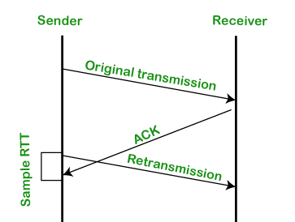
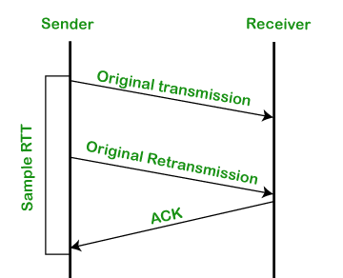
TCP发送端优化1：如何设置超时值 - TCP确认的二义性
TCP确认的二义性问题：
重传的TCP报文段使用与原报文段相同的序号
发送端收到确认后 ，无法得知是对哪个报文段进行的确认
二义性确认带来的问题：
对重传报文段测量的SampleRTT，可能不准确
解决方法：
忽略有二义性的确认，只对一次发送成功的报文段测量SampleRTT ，并更新EstimtedRTT
当TCP重传一个段时，停止测量SampleRTT
收到对原报文段的确认
收到对重传报文段的确认
Notes:
上述超时设置方法忽略了一个问题，就是存在重发的报文段。重发的报文段会有什么问题呢？

Slide 86
TCP发送端优化1：如何设置超时值 - 定时器补偿
简单忽略重传报文段的问题：
重传意味着超时值可能偏小了，需要增大
若简单忽略重传报文段（不更新EstimtedRTT），则超时值也不会更新，超时设置过小的问题没有解决
解决方法：定时器补偿策略
发送方每重传一个报文段，就直接将超时值增大一倍（不依赖于RTT的更新）
效果：若连续发生超时事件，超时值呈指数增长（至一个设定的上限值）

Slide 87
TCP发送端优化1：如何设置超时值 - Karn算法
Karn算法结合使用RTT估计值和定时器补偿策略确定超时值：
使用EstimatedRTT估计初始的超时值
若发生超时，每次重传时对定时器进行补偿（超时值加倍），直到成功传输一个报文段为止
若收到上层应用数据、或某个报文段没有重传就被确认了，用最近的EstimatedRTT估计超时值

Slide 88
TCP发送端优化2：快速重传
快速重传:
所谓快速重传，就是在定时器到期前重发丢失的报文段
TCP协议规定：
当发送方收到对同一序号的3次重复确认时，立即重发包含该序号的报文段
Host A
Host B
仅靠超时重发丢失的报文段，恢复太慢！
发送方可利用重复ACK检测报文段丢失：
发送方通常连续发送许多报文段
若仅有个别报文段丢失，发送方将收到多个重复序号的ACK
多数情况下IP按序交付分组，重复ACK极有可能因丢包产生
Seq=92, 8 bytes of data
Seq=100, 20 bytes of data
X
ACK=100
timeout
ACK=100
ACK=100
ACK=100
Seq=100, 20 bytes of data
收到3个重复的ACK后，立即重发报文段
Notes:
在高度简化的TCP协议中，发送端仅当超时发生时才重传最早未确认的报文段。由于超时值可能设得较大，这使得发送方需等待很长时间才重传丢失的报文段，增加了端到端延迟。
能不能及早发现有报文段丢失呢？注意到发送方通常会连续发送多个报文段，当有报文段丢失时，通常会收到多个重复ACK，可以利用这个现象来检测报文段丢失。当然，报文段失序的原因既可能是丢失，也可能是重排序。虽然IP提供的是无序的分组交付服务，但多数情况下是有序的，因此当有较多数量的重复ACK时，极有可能表明有报文段丢失了。
TCP协议规定，当发送方收到对同一序号的3次重复确认时，认为报文段丢失了，然后就立即启动重传。所谓快速重传，就是在定时器还未到期时就启动重传。在前一张片子的第3个事件，接收端在收到一个失序的报文段后立即发送重复的ACK，就是为了快速重传。

Slide 89
TCP发送端优化2：快速重传算法
event: ACK received, with ACK field value of y
if (y > SendBase) { //收到更新的确认号
SendBase = y
if (there are currently not-yet-acknowledged segments)
start timer
}
else { //收到重复序号的ACK
increment count of dup ACKs received for y
if (count of dup ACKs received for y = 3) {
resend segment with sequence number y //快速重传
}

Slide 90
目录
一般的可靠性方案
完美信道：rdt 1.0
有错但不丢包信道：rdt 2.0，rdt 2.1，rdt 2.2
有错且丢包信道：rdt 3.0
一般可靠性方案的性能优化
流水线传输
回退N算法（GBN）
选择重传算法（SR）
TCP可靠性方案
TCP发送端
TCP接收端

Slide 91
TCP的接收端
理论上，接收端只需区分两种情况：
收到期待的报文段：发送更新的确认序号
其它情况：重复当前的确认序号
为减小通信量，TCP允许接收端推迟确认：
接收端可以在收到若干个报文段后，发送一个累积确认的报文段（类似GBN）
推迟确认带来的问题：
若延迟太大，会导致不必要的重传
推迟确认造成RTT估计不准确
TCP协议规定：
推迟确认的时间最多为500ms
接收方至少每隔一个报文段使用正常方式进行确认
Notes:
前面考虑的是TCP的发送端，主要难题是超时的设置。现在来看接收端，接收端主要考虑如何发送确认和处理失序的报文段。
理论上，接收端只需要区分以下两种情况：……
如果从正确性来考虑，接收端这样就可以了。但是TCP是一个追求性能的数据传输协议，希望更高效地传输数据（就像发送端采用流水式发送一样）。考虑到每收到一个报文段就发送一个确认段比较浪费带宽，TCP允许接收端推迟进行确认。
当然，推迟确认会带来2个新的问题：……。因此，TCP协议对于推迟确认有以下规定：……
注意，我们这里考虑的是单向数据传输。如果是全双工数据传输，那么当接收端刚好有数据要发送时，可以捎带确认，不需要推迟；当接收端没有数据要发往对方时，可使用推迟确认，同样必须遵循推迟确认的规则。因此，在全双工时，推迟确认有两个意图：（1）用一个确认段确认多个报文段；（2）等待应用数据以便捎带确认。

Slide 92
TCP接收端的事件和处理
接收端事件 | 接收端动作
收到一个期待的报文段，且之前的报文段均已发送过确认 | 推迟发送确认，在500ms时间内若无下一个报文段到来，发送确认
收到一个期待的报文段，且前一个报文段被推迟确认 | 立即发送确认（估计RTT的需要）
收到一个失序的报文段（序号大于期待的序号），检测到序号间隙 | 立即发送确认（快速重传的需要），重复当前的确认序号
收到部分或全部填充间隙的报文段 | 立即发送确认；若报文段始于间隙的低端，更新确认序号（推进发送窗口）

Slide 93
TCP使用GBN还是SR？
TCP
接收方：
使用累积确认
优化了推迟确认
缓存失序的报文段
对失序报文段发送重复ACK
发送方：
超时后仅重传最早未确认的报文段
增加了快速重传
动态估计超时阈值
Go-Back-N
接收方：
使用累积确认
不缓存失序的分组
对失序分组发送重复ACK
发送方：
超时后重传从基序号开始的所有分组

Slide 94
TCP使用GBN还是SR？
SR
接收方：
缓存失序的分组
单独确认每个正确收到的分组
发送方：
每个分组使用一个定时器
仅重传未被确认的分组
TCP
接收方：
缓存失序的分组
采用累计确认
优化推迟确认
对失序报文发送重复ACK
发送方：
只对最早未确认的报文段使用一个定时器
重传第一个未被确认分组
增加了快速重传
动态估计超时阈值

Slide 95
TCP使用GBN还是SR？
最新TCP修改意见[RFC2018]也可以使用选择确认
TCP
接收方：
缓存失序的分组
采用累计确认
发送方：
只对最早未确认的报文段使用一个定时器
重传第一个未被确认分组
增加了快速重传
动态估计超时阈值
修改的TCP [RFC2018]
接收方：
缓存失序的分组
SACK选项中给出非连续数据块的上下边界
发送方：
只对最早未确认的报文段使用一个定时器
仅重传接收方缺失的数据
增加了快速重传
动态估计超时阈值
Notes:
RFC2018中引入选择确认（SACK）选项，允许接收方在TCP头部的SACK选项中列出若干已正确接收、但序号不连续的数据块。TCP头中的确认序号含义不变。发送方仅重传接收端缺失的数据字节。
若使用选择确认，发送方和接收方需要在建立连接时进行协商。

Slide 96
TCP结合了GBN和SR的优点
TCP的差错恢复机制可以看成是GBN和SR的混合体：
定时器的使用：与GBN类似，只对最早未确认的报文段使用一个定时器
超时重传：与SR类似，只重传部分数据
TCP在重传开销方面要优于GBN 和 SR！

Slide 97
TCP可靠性小结
TCP可靠传输的设计要点：
流水式发送报文段
缓存失序的报文段
采用累积确认
只对最早未确认的报文段使用一个重传定时器
超时后只重传包含最小序号的、未确认的报文段
以上措施可大量减少因ACK丢失、定时器过早超时引起的重传
超时值的确定：
基于RTT估计超时值+ 定时器补偿策略
测量RTT：
不对重传的报文段测量RTT
不连续使用推迟确认
快速重传：
收到3次重复确认，重发报文段
延迟确认优化：
考虑RTT估计、

Slide 98
总结
一般的可靠性方案
完美信道：rdt 1.0
有错但不丢包信道：rdt 2.0，rdt 2.1，rdt 2.2
有错且丢包信道：rdt 3.0
一般可靠性方案的性能优化
流水线传输
回退N算法（GBN）
选择重传算法（SR）
TCP可靠性方案
TCP发送端
TCP接收端
教材：3.4，3.5.3，3.5.4

